Slide 1

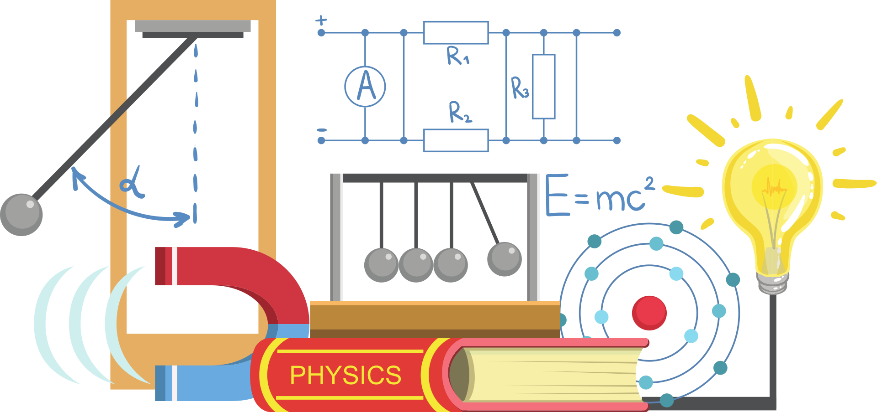
CHÀO MỪNG CÁC EM
ĐẾN VỚI BÀI HỌC HÔM NAY!

Slide 2


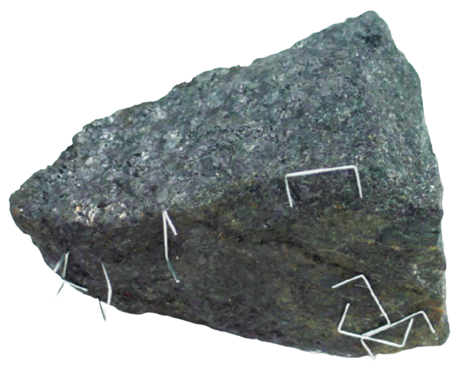
KHỞI ĐỘNG
Cách đây hơn hai nghìn năm, người Hy Lạp đã biết đến đá nam châm (Hình 14.1) hay còn gọi là đá dẫn đường, vì chúng có thể được dùng để xác định phương hướng.
Hình 14.1. Đá nam châm

Slide 3



Nam châm có tính chất gì mà chúng lại được sử dụng nhiều như thế?

Slide 4




BÀI 14
NAM CHÂM

Slide 5


01
02
NỘI DUNG BÀI HỌC
Sự định hướng của thanh nam châm
Nam châm tác dụng lên vật làm từ các vật liệu khác nhau

Slide 6


01
SỰ ĐỊNH HƯỚNG CỦA THANH NAM CHÂM

Slide 7
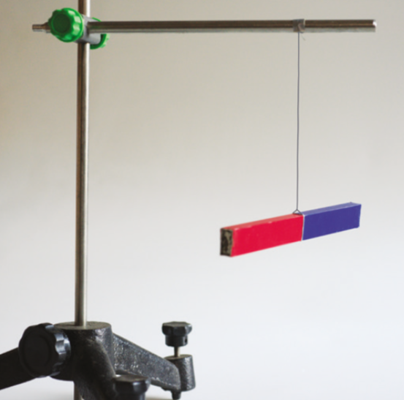
Khi nam châm được treo trên đoạn dây thì trục dài của nó được định hướng như thế nào?
Hình 14.2. Thí nghiệm xác định sự định hướng của thanh nam châm

Slide 8


Thực hành thí nghiệm xác định sự định hướng của thanh nam châm
HOẠT ĐỘNG NHÓM

Slide 9
Thí nghiệm xác định sự định hướng của thanh nam châm
Bố trí thí nghiệm: hình 14.2
Tiến hành thí nghiệm
Khi thanh nam châm đã nằm yên, đánh dấu lại hướng trục dài của nó.
Hình 14.2. Thí nghiệm xác định sự định hướng của thanh nam châm

Slide 10
Thí nghiệm xác định sự định hướng của thanh nam châm
Bố trí thí nghiệm: hình 14.2
Tiến hành thí nghiệm
Xoay thanh nam châm lệch khỏi hướng vừa xác định, buông tay. Khi thanh nam châm đã nằm yên trở lại, xác định xem nó có nằm theo hướng như ban đầu nữa không.
Hình 14.2. Thí nghiệm xác định sự định hướng của thanh nam châm

Slide 11
Thí nghiệm xác định sự định hướng của thanh nam châm
Bố trí thí nghiệm: hình 14.2
Tiến hành thí nghiệm
So sánh kết quả của em với kết quả của các bạn khác.
Rút ra kết luận về sự định hướng của thanh nam châm tự do.
Hình 14.2. Thí nghiệm xác định sự định hướng của thanh nam châm

Slide 12

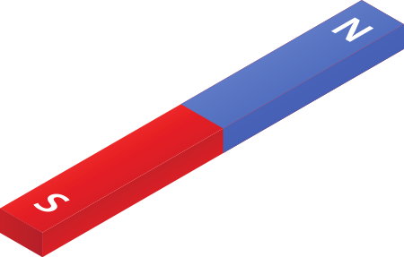
KẾT LUẬN
Khi được để tự do, thanh nam châm nằm dọc theo hướng nam bắc địa lí.
Đầu nam châm hướng về phía cực Bắc của Trái Đất được gọi là cực từ bắc, kí hiệu N (North). Đầu kia của nam châm là cực từ nam kí hiệu S (South).

Slide 13
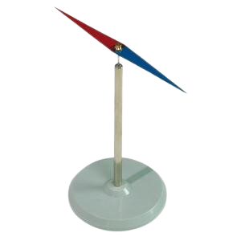
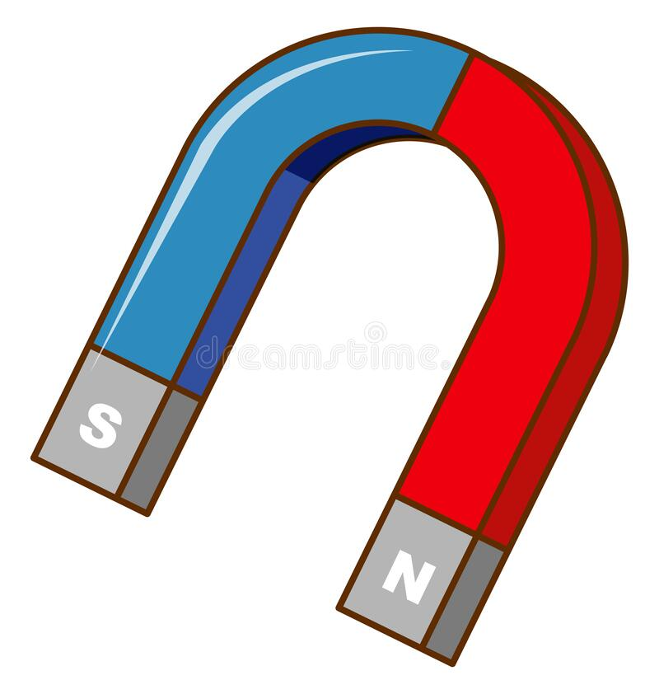
Một số nam châm thường dùng
Nam châm thẳng
Nam châm chữ U
Kim
nam châm
Các cực của nam châm còn được kí hiệu bằng các màu sắc (màu đỏ là cực từ bắc; màu xanh là cực từ nam

Slide 14
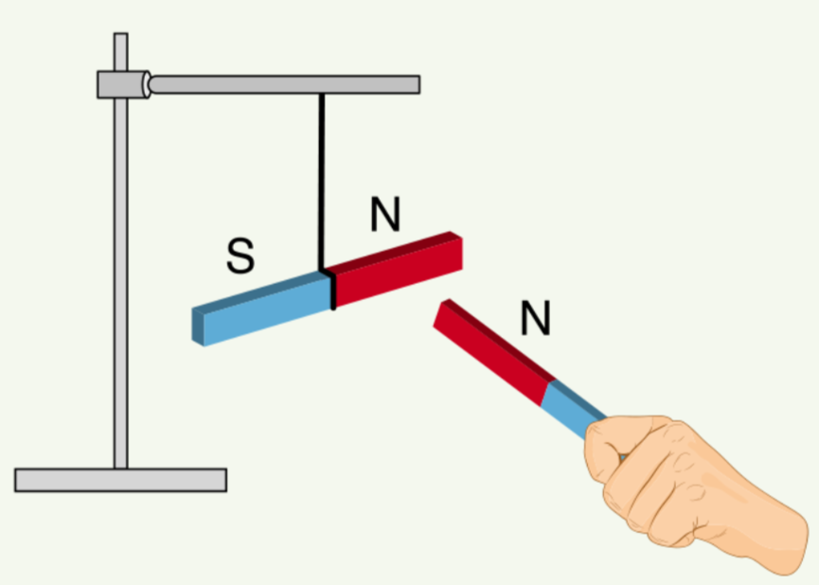

Trong thí nghiệm ở hình 14.2, treo thanh nam châm gần một nam châm khác thì ảnh hưởng đến kết quả thí nghiệm như thế nào?
Kết quả sẽ khác vì hai thanh nam châm này có thể hút hoặc đẩy nhau, làm cho sự định hướng ban đầu thay đổi.

Slide 15
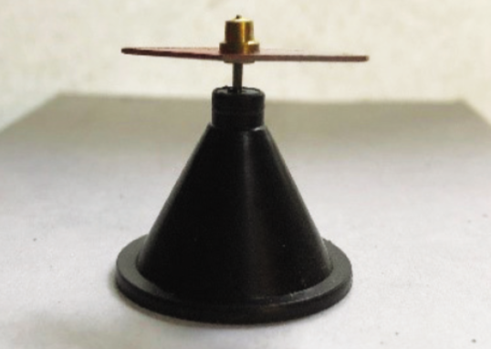
Luyện tập 1 (SGK – tr76)
Cho một kim nam châm có thể quay dễ dàng trên giá đỡ (hình 14.4). Hãy tiến hành thí nghiệm để xác định khi được tự do, kim nam châm này định hướng như thế nào?
Trả lời
Khi được tự do, kim nam châm này nằm dọc theo hướng địa lí nam bắc. Cực từ bắc của nam châm hướng về phía cực Bắc của Trái Đất, cực từ nam của nam châm hướng về phía cực Nam của Trái Đất.
Hình 14.4. Kim nam châm

Slide 16
02
NAM CHÂM TÁC DỤNG LÊN CÁC VẬT LÀM TỪ CÁC VẬT LIỆU KHÁC NHAU

Slide 17

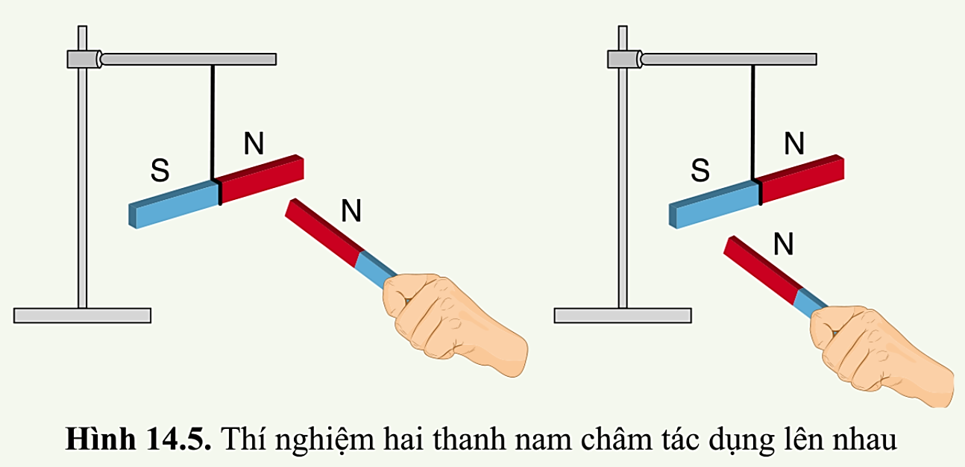
2.1. Nam châm tác dụng lên nam châm
Hoạt động nhóm: Hoàn thành các Phiếu học tập
Phiếu học tập số 1
Tên nhóm:………………………………………………………………
1. Tiến hành thí nghiệm Hình 14.5

Slide 18
2.1. Nam châm tác dụng lên nam châm
Hoạt động nhóm: Hoàn thành các Phiếu học tập
Phiếu học tập số 1
2. Ghi lại kết quả thí nghiệm vào bảng sau:
Khi nào các cực nam châm hút nhau? |  | Khi nào các cực nam châm đẩy nhau?
Cùng tên | Khác tên | Cùng tên | Khác tên
3. Nam châm tác dụng lên nam châm khác như thế nào?
…………………………………………………………………………………………………………………………………………………………………………

Slide 19

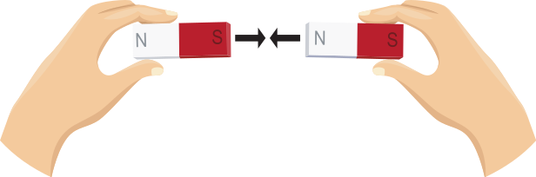
KẾT LUẬN
Khi đưa cực từ của hai nam châm lại gần nhau:
• Các từ cực cùng tên thì đẩy nhau
• Các từ cực khác tên thì hút nhau
→ Lực từ là lực hút hoặc đẩy giữa các thanh nam châm

Slide 20
2.2. Nam châm tác dụng lên các vật
Hoạt động nhóm: Hoàn thành các Phiếu học tập
Phiếu học tập số 2
Tên nhóm:………………………………………………………………
1. Tiến hành thí nghiệm sau:
Dụng cụ: Một thanh nam châm và các vật liệu: Miếng đồng nhỏ; miếng nhôm nhỏ ; đinh sắt; mẩu thép; miếng nhựa nhỏ; vụn gỗ.
Tiến hành: Lần lượt đưa các cực từ của thanh nam châm lại gần mỗi vật nói trên

Slide 21
2.2. Nam châm tác dụng lên các vật
Hoạt động nhóm: Hoàn thành các Phiếu học tập
Phiếu học tập số 2
2. Ghi lại kết quả thí nghiệm vào bảng
Vật | Vật được nam châm hút | Vật | Vật được nam châm hút
Miếng đồng nhỏ |  | Mẩu thép
Miếng nhôm nhỏ |  | Miếng nhựa nhỏ
Đinh sắt |  | Vụn gỗ
3. Nam châm tác dụng lên các vật khác như thế nào?

Slide 22
KẾT LUẬN
- Nam châm hút được các vật làm bằng vật liệu từ: sắt, thép, niken, coban....
- Nam châm hầu như không hút các vật được làm từ đồng, nhôm và các kim loại không thuộc vật liệu từ.

Slide 23

Luyện tập 2 SGK trang 77:
Có hai thanh nam châm giống hệt nhau, ở thanh A có kí hiệu chỉ rõ tên các cực từ, ở thanh B chưa có tên các cực từ. Làm thế nào để biết tên các cực từ ở thanh nam châm B?
Đáp án
Lần lượt đưa từ cực Bắc của nam châm A lại gần hai từ cực của nam châm B. Thì:
Đầu bị nam châm A hút, là cực từ Nam của nam châm B.
Đầu bị nam châm A đẩy, là cực từ Bắc của nam châm B.

Slide 24
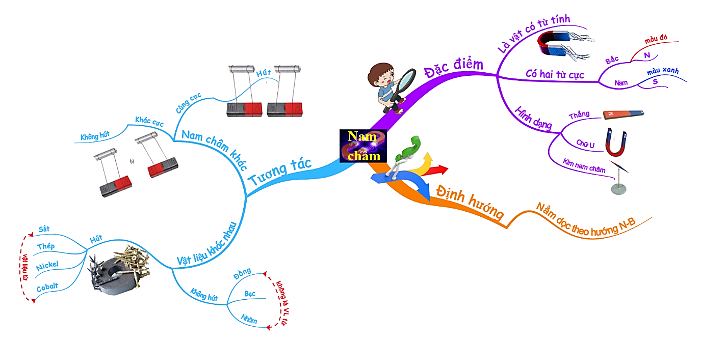
TỔNG KẾT

Slide 25
LUYỆN TẬP
Câu 1: Phát biểu nào sau đây là đúng khi nói về nam châm?
A. Nam châm là những vật có đặc tính hút sắt (hay bị sắt hút).
B. Nam châm nào cũng có hai cực: cực dương và cực âm.
C. Khi bẻ gãy nam châm, ta có thể tách hai cực của nam châm ra khỏi nhau.
D. Các phát biểu A, B, C đều đúng.

Slide 26
LUYỆN TẬP
Câu 2: Phát biểu nào sau đây là đúng khi nói về sự định hướng của kim nam châm đặt trên mũi nhọn cố định ?
A. Cực Bắc của nam châm chỉ về hướng Đông địa lí, cực Nam của nam châm chỉ về hướng Tây địa lí.
B. Cực Bắc của nam châm chỉ về hướng Nam địa lí, cực Nam của nam châm chỉ về hướng Bắc địa lí.
C. Cực Bắc của nam châm chỉ về hướng Bắc địa lí, cực Nam của nam châm chỉ về hướng Nam địa lí.
D. Các cực định hướng tự do không theo quy luật nào.

Slide 27
LUYỆN TẬP
Câu 3: Phát biểu nào sau đây là đúng nhất khi nói về sự tương tác giữa hai nam châm
A. Các cực cùng tên thì hút nhau, khác tên thì đẩy nhau.
B. Các cực cùng tên thì đẩy nhau, khác tên thì hút nhau.
C. Các cực cùng tên thì đẩy nhau, khác tên thì hút nhau. Các cực cùng tên thì hút nhau, khác tên thì đẩy nhau.
D. Các cực cùng tên thì hút nhau, khác tên thì đẩy nhau. Các cực cùng tên thì hút nhau, khác tên thì đẩy nhau.

Slide 28

LUYỆN TẬP
Câu 4: Một nam châm có:
A. một cực
B. hai cực
D. bốn cực
C. ba cực
Câu 5: Vật liệu nào sau đây không tương tác với nam châm:
A. Sắt
B. Thép
D. Gỗ
C. Cobalt

Slide 29


VẬN DỤNG
Câu 1. Tại các cực từ, nam châm tác dụng mạnh nhất lên vật liệu từ hoặc lên nam châm. Có hai thanh giống hệt nhau, một thanh là nam châm, một thanh là sắt. Không dùng thêm dụng cụ nào khác, làm thế nào để xác định được thanh nào là nam châm, thanh nào là sắt?

Slide 30
Trả lời
Giả sử thanh A là nam châm, thanh B là sắt. Đưa một đầu của thanh A lại gần trung điểm (điểm chính giữa) của thanh B nếu:
Thanh A và thanh B hút nhau mạnh thì chứng tỏ điều giả sử là đúng. Vì ở 2 đầu cực của nam châm tác dụng mạnh lên các vật liệu từ hoặc lên nam châm.
Thanh A và thanh B hút nhau rất yếu chứng tỏ thanh A phải là sắt, thanh B là nam châm. Vì thanh B là nam châm nên tại các cực từ nam châm tác dụng mạnh nhất còn ở điểm chính giữa của nó thì tác dụng lên các vật liệu từ hoặc lên nam châm rất yếu..

Slide 31
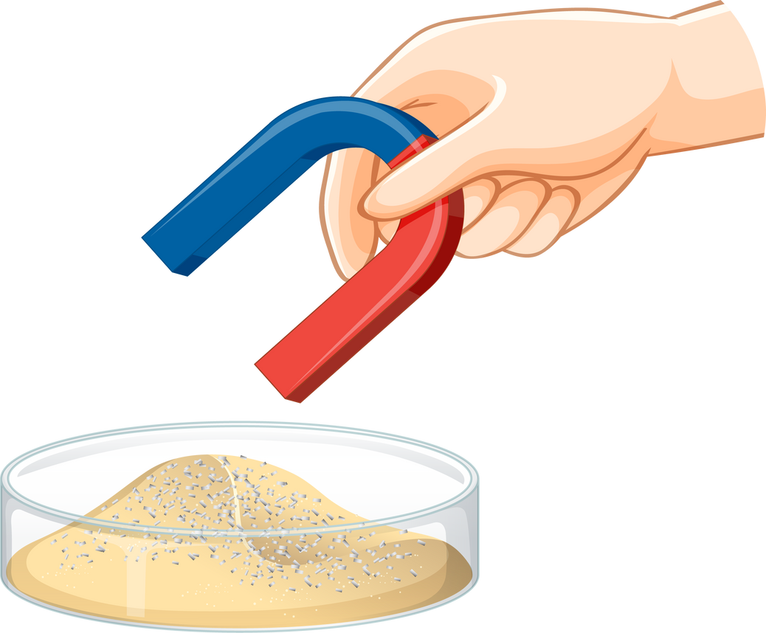
VẬN DỤNG
Câu 2. Một hỗn hợp có chứa nickel, sắt hoặc cobalt. Em có thể sử dụng nam châm để tách nickel, sắt hoặc cobalt ra khỏi hỗn hợp này không? Tại sao? sắt hoặc cobalt ra khỏi hỗn hợp này không? Tại sao?
Trả lời
Không thể tách được. Vì các chất này đều thuộc nhóm vật liệu từ, nam châm đều hút các chất này rất mạnh.

Slide 32

HƯỚNG DẪN VỀ NHÀ
Ôn tập và ghi nhớ kiến thức vừa học.
Tìm hiểu nội dung Bài 15. Từ trường

Slide 33

HẸN GẶP LẠI CÁC EM TRONG TIẾT HỌC SAU!

